Slide 1
ROCHAS MÁFICA-ULTRAMÁFICAS Prática macroscópica e microscópica
Complexos Acamadados: rochas Bandadas e Cumulatos Ultramáficos

Slide 2
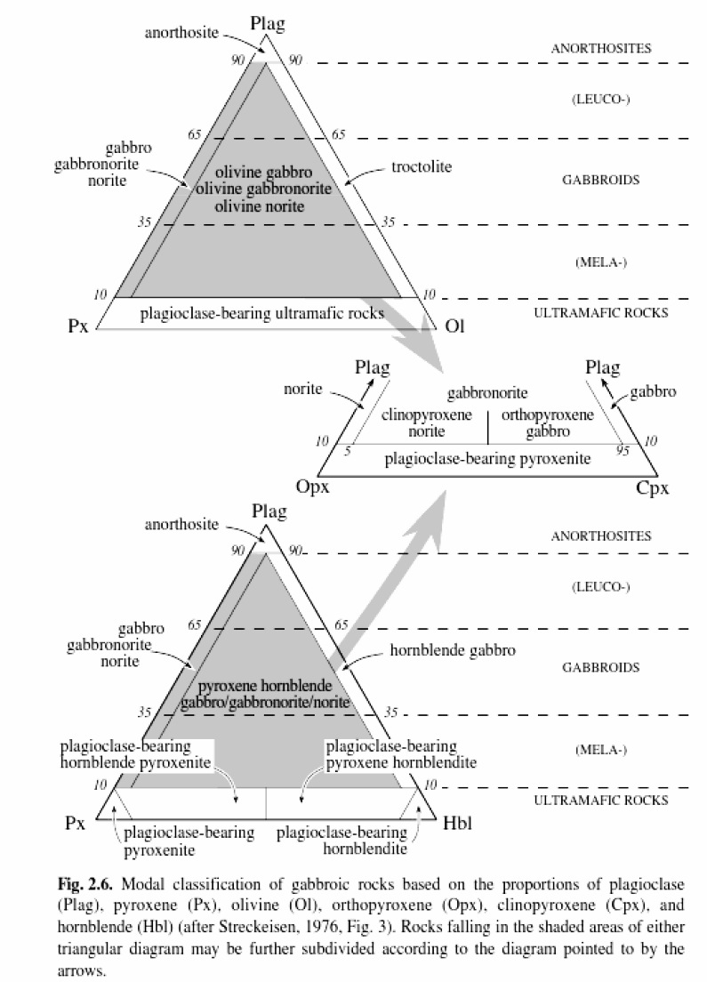
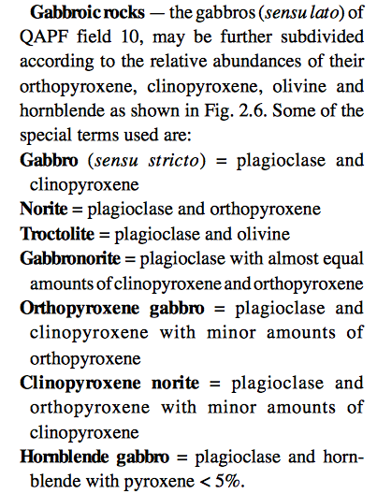
Rochas Gabróicas

Slide 3
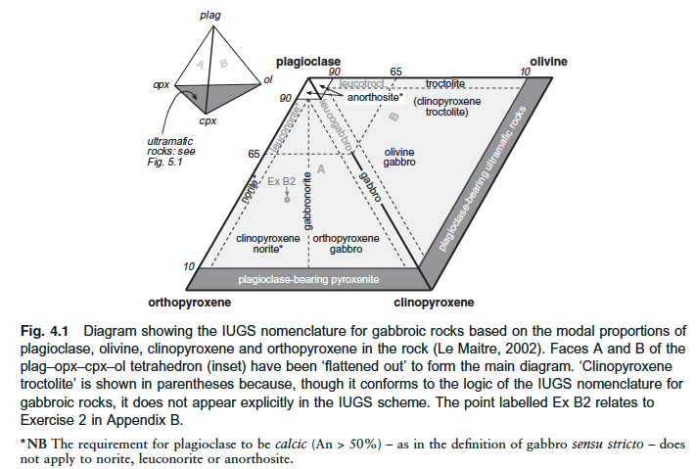

Slide 4
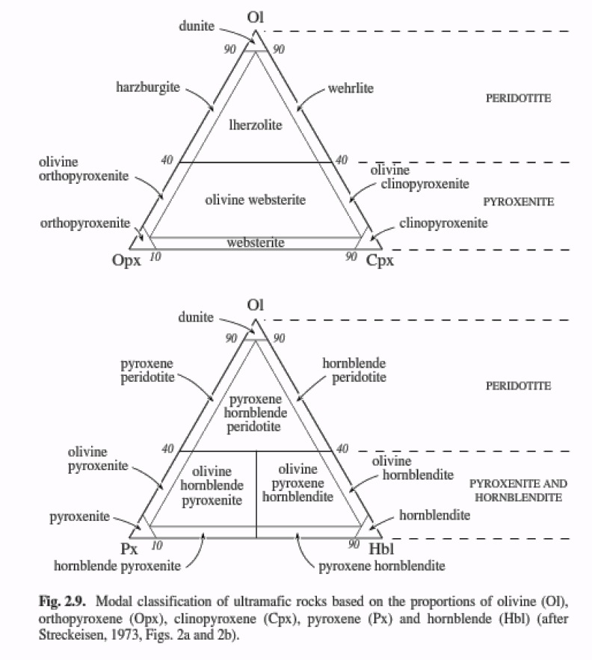
PLUTÔNICAS ULTRAMÁFICAS
M>90 %
Notes:
Granada, espinélio, quando acima de 5%, vira adjetivo

Slide 5
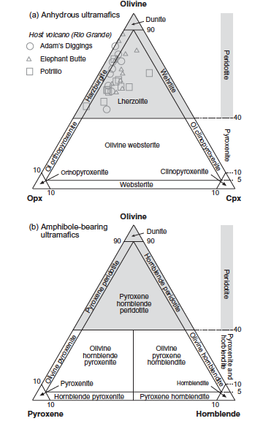
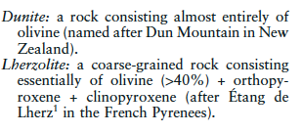
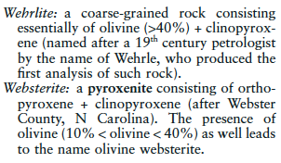
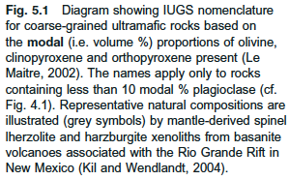

Slide 6
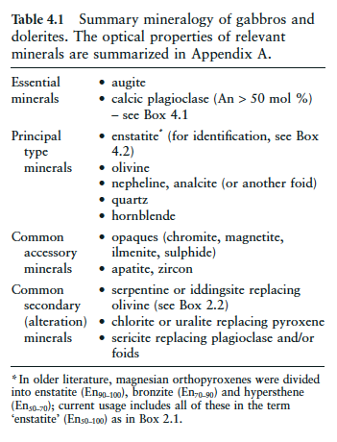
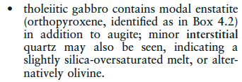
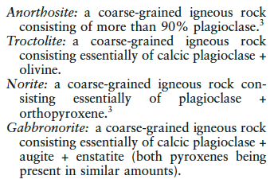
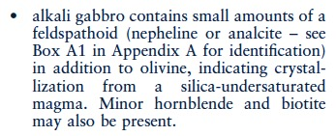

Slide 7
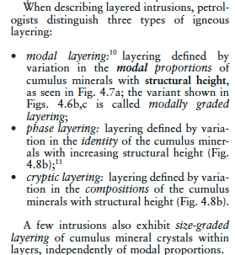

Slide 8
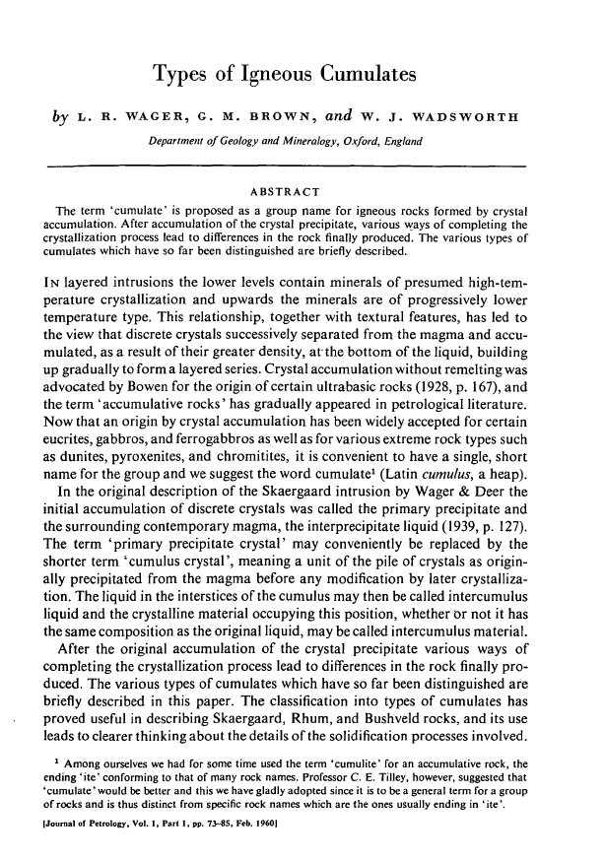
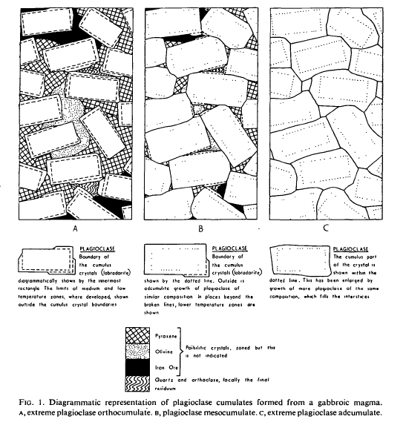
Texturas cumuláticas
Notes:
Wager, Brown & Wadsworth (1960), apresentaram uma terminologia específica para este tipo de rocha, reformulando os termos apresentados por Bowen e cunhando o termo Cumulato (“cumulate”, do latim cumulus, montão, pilha). Além disso, com base nos exemplos principalmente dos complexos de Skaergaard e Rhum, introduziram termos como ortocumulato, adcumulato, e heteradcumulato, que na verdade representam interpretações genéticas aos tipos texturais apresentados nestes complexos.
Estes autores defendem que as rochas de intrusões acamadadas são o produto de três estágios de crescimento cristalino, cada um produzindo um tipo diferente de cristal (figura 02). Tais estágios são:
1. Nucleação homogênea e crescimento produz precipitados primários (primocrysts) que alcançam dimensões grossas antes de serem depositados como cristais cumulus.
2. Os cristais cumulus continuam a crescer sob um mesmo eixo por trocas difusivas com o magma principal. Se este crescimento resulta numa exclusão do líquido intersticial, a rocha é um adcumulato.
3. Se os cristais primários falham em crescer por trocas difusivas mas novos minerais cristalizam a partir do líquido da matriz entre os cristais primários, a rocha resultante é um ortocumulato.
No extremo ortocumulático, Wager et al. (1960) imaginaram a rápida acumulação de cristais que aprisionaram líquido intersticial.
Durante subseqüente cristalização em equilíbrio, o líquido aprisionado nos poros poderia reagir continuamente com os cristais cumulus para formar soluções sólidas de temperaturas mais baixa.
Alguns minerais cumulus, notavelmente plagioclásio, são lentos para se equilibrarem e podem vir a ser quimicamente zonados. Eventualmente novas fases sofrem nucleação e crescem nos espaços de poros.
O extremo adcumulático foi imaginado que ocorreria debaixo de condições de lenta acumulação de cristais.
Os cristais estariam então aptos a manter comunicação química com o reservatório magmático principal por difusão de componentes através do líquido intersticial, e desta forma poderia crescer a uma composição constante até que virtualmente todos os espaços de poros fossem preenchidos.
Wager et al. (1960) – nomenclatura por meio dos minerais cumulus, (nome dos cumulatos seria dado pela concentração dos minerais cumuláticos).
e.g., uma rocha com olivina, piroxênio e plagioclásio cumuláticos, com maior concentração de plagioclásio em relação a olivina e de olivina em relação a piroxênio, seria chamada de plagioclásio-olivina-piroxênio cumulato.
Embora não haja dúvida de que Wager e seus colegas relacionaram à sedimentação de cristais (crystal settling) como o processo dominante envolvido na formação de cumulatos (Wager & Brown, 1968), estes também reconheceram a possibilidade de flutuação de cristais (cumulatos de flutuação), acreção de cristais para as paredes ou teto de uma intrusão (cumulatos de congelamento), ou crescimento in situ de cristais de forma ascendente a partir da base ou interior a partir das paredes (crescumulatos).

Slide 9
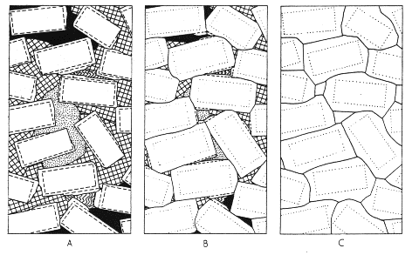
Texturas cumuláticas
Notes:
Wager, Brown & Wadsworth (1960), apresentaram uma terminologia específica para este tipo de rocha, reformulando os termos apresentados por Bowen e cunhando o termo Cumulato (“cumulate”, do latim cumulus, montão, pilha). Além disso, com base nos exemplos principalmente dos complexos de Skaergaard e Rhum, introduziram termos como ortocumulato, adcumulato, e heteradcumulato, que na verdade representam interpretações genéticas aos tipos texturais apresentados nestes complexos.
Estes autores defendem que as rochas de intrusões acamadadas são o produto de três estágios de crescimento cristalino, cada um produzindo um tipo diferente de cristal (figura 02). Tais estágios são:
1. Nucleação homogênea e crescimento produz precipitados primários (primocrysts) que alcançam dimensões grossas antes de serem depositados como cristais cumulus.
2. Os cristais cumulus continuam a crescer sob um mesmo eixo por trocas difusivas com o magma principal. Se este crescimento resulta numa exclusão do líquido intersticial, a rocha é um adcumulato.
3. Se os cristais primários falham em crescer por trocas difusivas mas novos minerais cristalizam a partir do líquido da matriz entre os cristais primários, a rocha resultante é um ortocumulato.
No extremo ortocumulático, Wager et al. (1960) imaginaram a rápida acumulação de cristais que aprisionaram líquido intersticial.
Durante subseqüente cristalização em equilíbrio, o líquido aprisionado nos poros poderia reagir continuamente com os cristais cumulus para formar soluções sólidas de temperaturas mais baixa.
Alguns minerais cumulus, notavelmente plagioclásio, são lentos para se equilibrarem e podem vir a ser quimicamente zonados. Eventualmente novas fases sofrem nucleação e crescem nos espaços de poros.
O extremo adcumulático foi imaginado que ocorreria debaixo de condições de lenta acumulação de cristais.
Os cristais estariam então aptos a manter comunicação química com o reservatório magmático principal por difusão de componentes através do líquido intersticial, e desta forma poderia crescer a uma composição constante até que virtualmente todos os espaços de poros fossem preenchidos.
Wager et al. (1960) – nomenclatura por meio dos minerais cumulus, (nome dos cumulatos seria dado pela concentração dos minerais cumuláticos).
e.g., uma rocha com olivina, piroxênio e plagioclásio cumuláticos, com maior concentração de plagioclásio em relação a olivina e de olivina em relação a piroxênio, seria chamada de plagioclásio-olivina-piroxênio cumulato.
Embora não haja dúvida de que Wager e seus colegas relacionaram à sedimentação de cristais (crystal settling) como o processo dominante envolvido na formação de cumulatos (Wager & Brown, 1968), estes também reconheceram a possibilidade de flutuação de cristais (cumulatos de flutuação), acreção de cristais para as paredes ou teto de uma intrusão (cumulatos de congelamento), ou crescimento in situ de cristais de forma ascendente a partir da base ou interior a partir das paredes (crescumulatos).

Slide 10
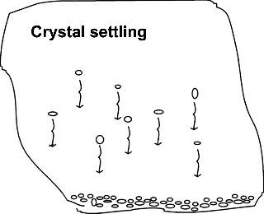
Texturas de rochas máfica-ultramáficas
Texturas cumuláticas
Nomenclatura cumulatos
Usar os nomes tradicionais das rochas, conforme classificação da IUGS.
Classificação pós-cumulus
25-50% ortocumulatos,
7-25% mesocumulatos
0-7% adcumulatos.
The most common cumulate types in order of formation A) orthocumulates, B) mesocumulates and C) Adcumulates.

Slide 11
Rochas Cumuláticas
Classificação clássica baseada na composição do material intercumulus
Processos cumuláticos
(formação trama cumulática)
Processos pós-cumulus
(material intercumulus)
Sobrecrescimento das fases cumulus
Preenchimento Pós-cumulus Simples
(Cristalização de novas fases)
Alteração Hidrotermal
Substituição pós-cumulus
(reação cristais cumulus com liq. intersticial)
Notes:
Contemporaneamente ao Trabalho Wager, Brown & Wadsworth (1960) – Skaergaard e Rhum
Jackson (1961) - Intrusão Acamadada de Stillwater - reconheceu que na maioria dos cumulatos, o material intercumulus consiste-se de dois componentes: (a) sobrecrescimento sin-axial nos grãos cumuláticos já existentes, e (b) cristais intersticiais não representados na assembléia cumulus. Jackson (1961, 1967) refere-se a estes respectivamente como (a) sobrecrescimento pós-cumulus e (b) preenchimento pós-cumulus simples. Ainda que ambos representem o preenchimento da estrutura cumulática; este também reconheceu uma terceira possibilidade, chamada substituição pós-cumulus, em que os grãos cumuláticos originais seriam modificados por reação com o magma intersticial.

Slide 12
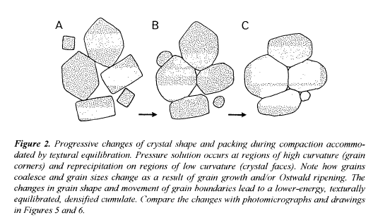
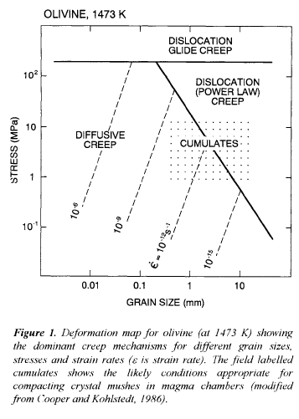
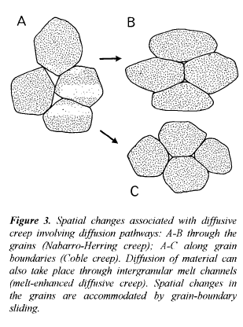
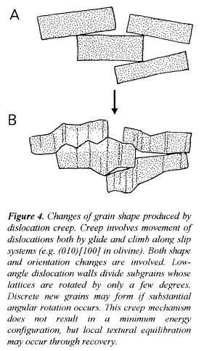
Notes:
Hunter, sob o ponto de vista cumulático: estruturas primárias e secundárias
Desenvolvimento de texturas primárias
(mecanismos de deposição)
Texturas Secundárias
Compactação e Cimentação dos poros
Segundo Hunter (1996), o termo densificação pode ser usado para todos os processos que aumentam o volume de fracionado das fases cumulus. Este inclui densificação de crescimento, que resulta na substituição do volume dos poros e densificação de compactação, que resulta na redução do volume dos poros.
Quando somente uma ou duas fases cumulus estão presentes, a cimentação geralmente envolve a nucleação e crescimento de novas fases, geralmente poiquilíticas a subpoiquilíticas nos espaços de poros.
Dentro destas rochas, os termos granular e poiquilítico se tornam proveitosamente sinônimos de densificado e cimentado, respectivamente. Um cumulato completamente ou altamente densificado tem uma textura granular, um cumulato cimentado parcialmente densificado teria uma textura poiquilítica;

Slide 13
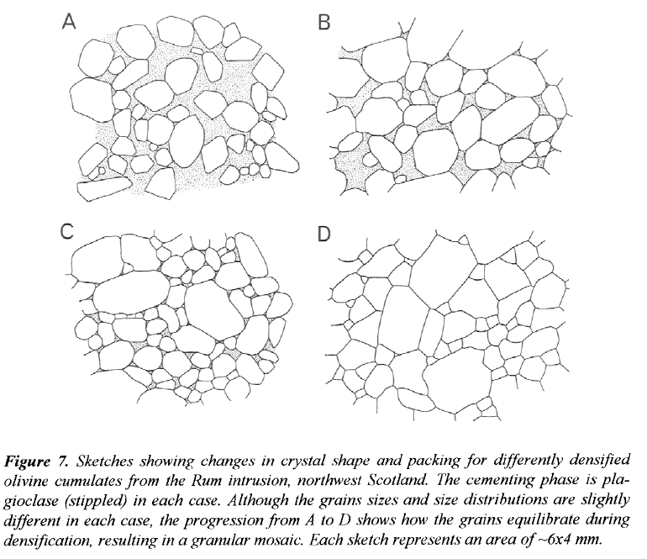
Notes:
Croquis apresentando mudanças na forma dos cristais e na acomodação destes para cumulatos de olivina diferentemente densificados da intrusão Rhum, noroeste da Escócia. A fase de cimentação em cada caso é o plagioclásio (acinzentado). Embora o tamanho dos grãos e as distribuições destes sejam levemente diferentes em cada caso, a progressão de A para D mostra como os grãos se equilibram durante a densificação, resultando em um mosaico granular. Cada croqui representa uma área de ~6x4mm. Extraído de Hunter (1996).

Slide 14
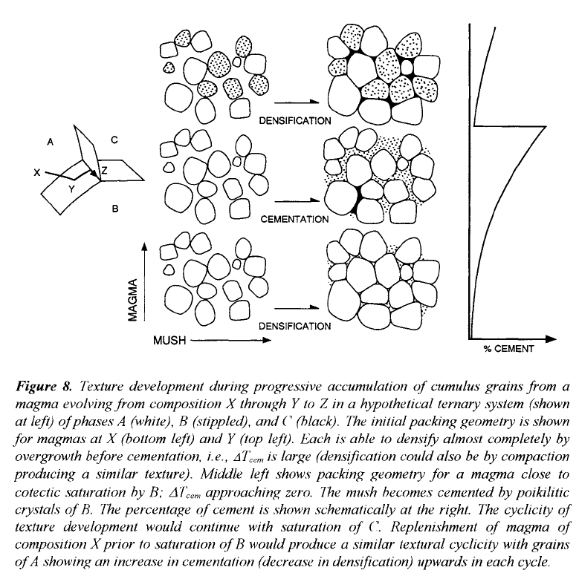
Notes:
Desenvolvimento da textura durante progressiva acumulação de grãos cumulus de um magma evoluindo a partir da composição X através de Y para Z, num sistema ternário hipotético (apresentado a esquerda) de fases A (preto), B (pontilhado), e C (branco). A geometria de acomodação incial é apresentada para magmas em X (parte basal da coluna esquerda) e Y (topo da coluna esquerda).
Cada uma é capaz de se densificar quase que completamente pelo sobrecrescimento antes da cimentação, i.e., DTcem é alto (densificação também poderia ocorrer por compactação, produzindo uma textura similar). A coluna do meio à esquerda apresenta a geometria de acomodação para uma magma próximo da saturação em B; DTcem é bem próximo de zero. A rocha parcialmente cristalizada sofre cimentação por cristais poiquilíticos de B. A porcentagem de cimento é apresentada esquematicamente na extrema direita. A ciclicidade do desenvolvimento da textura poderia continuar com a saturação de C. Reabastecimento de magma de composição X previamente a saturação de B poderia produzir uma ciclicidade textural similar com grãos de A apresentando um aumento na cimentação (decréscimo na densificação) nas regiões de topo de cada ciclo.

Slide 15
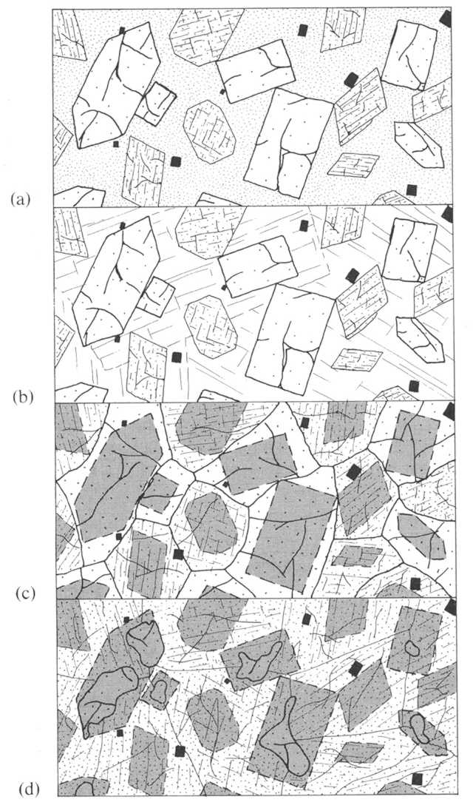
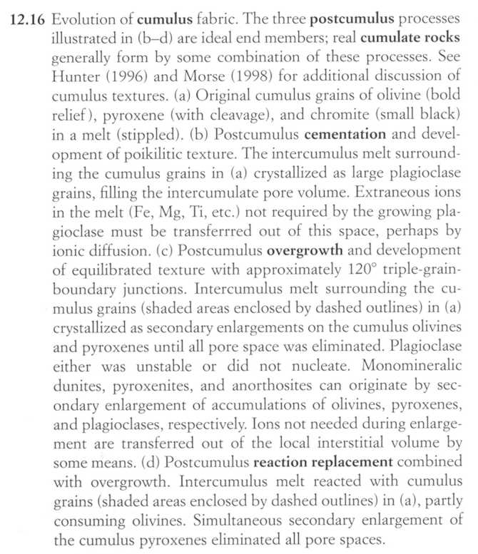

Slide 16
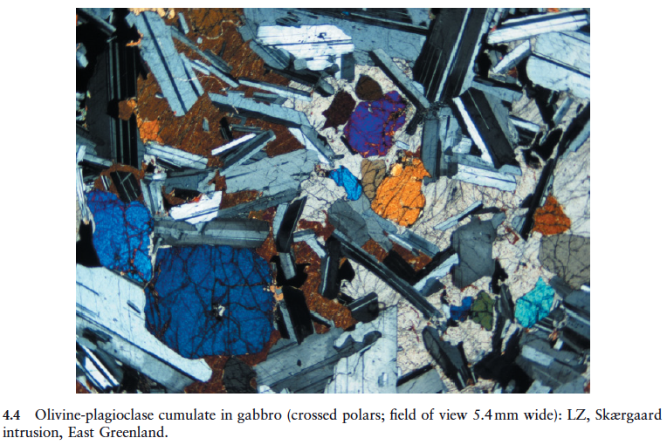

Slide 17
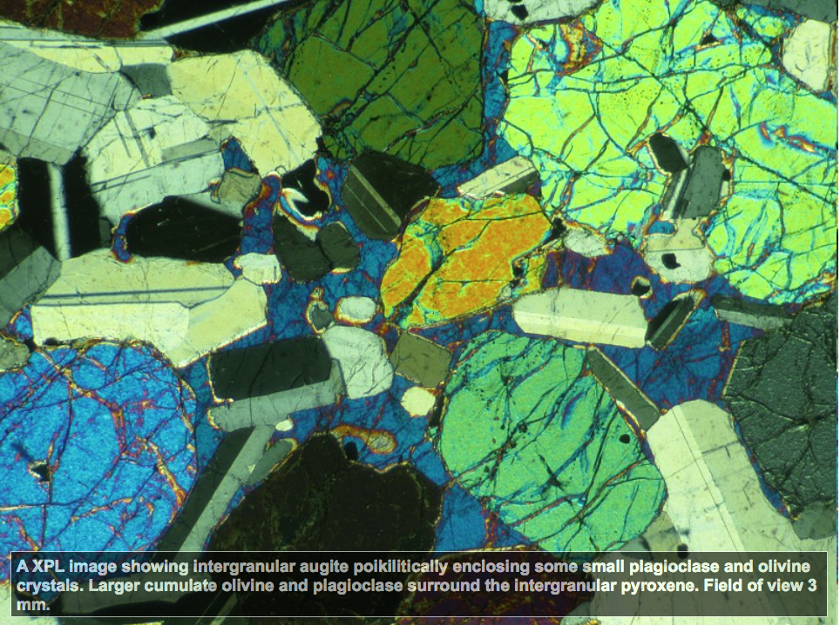

Slide 18
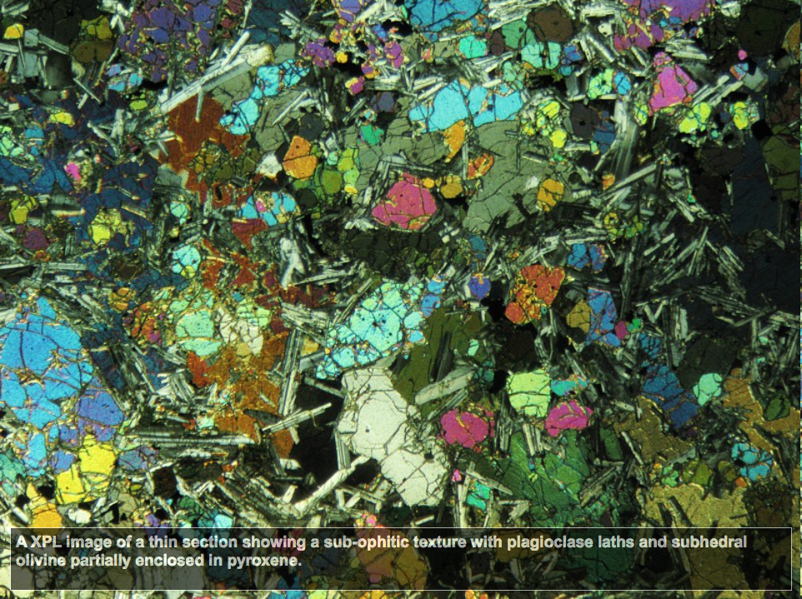

Slide 19
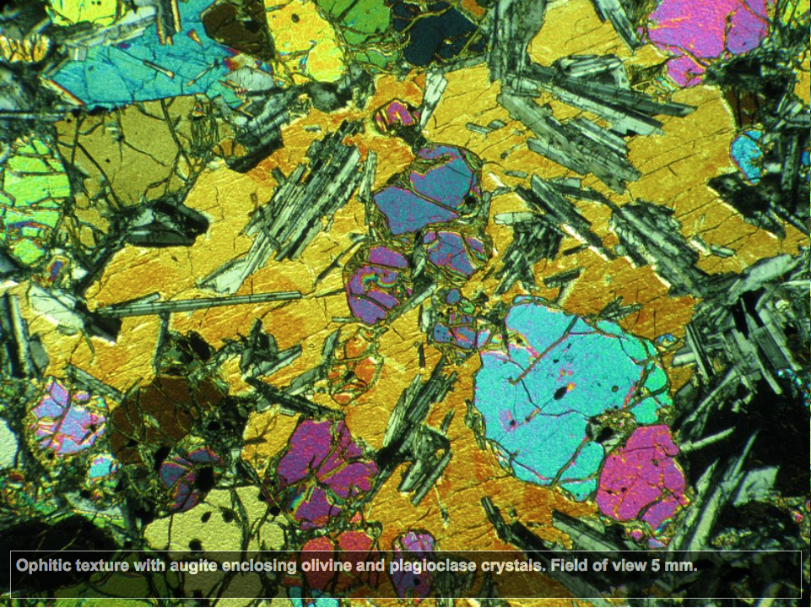

Slide 20
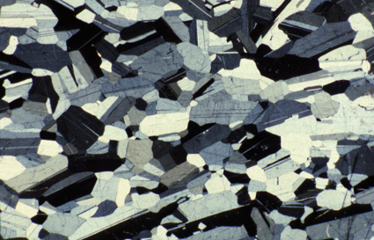
Adcumulate texture in anorthosite. Field of view 2cm. Note well developed lamination in plagioclase.

Slide 21
Lado Maior = 1,02cm

Slide 22
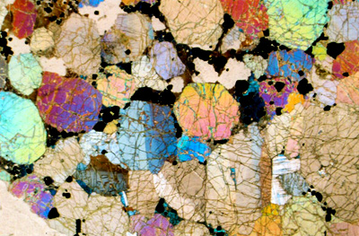
Orthocumulate texture – Harzburgite with cumulate olivine and chromite and intercumulus plagioclase. Stillwater Layered Intrusion. Width = 8 mm. Image © T. E. Bunch, 2007.

Slide 23
Photomicrographs of textures and mineralogy of olivine cumulate rocks from the Thompson Nickel Belt.
A) Olivine cumulate, Mid Lake (DDH 86291) PPL.
B) Partially serpentinized ovoid to idiomorphic, cumulate olivines PPL.

Slide 24
Textura cumulática
Photomicrographs of textures and mineralogy of olivine cumulate rocks from the Thompson Nickel Belt.
E) Serpentinized metaperidotite, South Spur (DDH 86227) PPL.
F) Partially serpentinized peridotite, North Manasan (DDH 89299) PPL = Plane Polarized Light TL = Reflected Light.

Slide 25
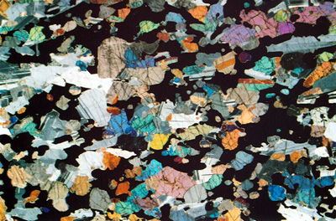
Cumulate texture - An olivine gabbro with cumulate olivine, plagioclase, pyroxene, and magnetite. Plagioclase and magnetite are strongly oriented. Base width = 8 mm. Skaergaard Layered Intrusion (stratiform structure), Lower Zone C. Image © T. E. Bunch, 2007

Slide 26
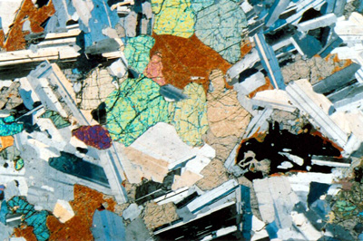
An olivine gabbro that contains cumulate olivine and plagioclase in a matrix of intercumulate pyroxene and magnetite (black) that crystallized from trapped intercumulate liquid. Base width = 17 mm. From the Skaergaard layered intrusion (stratiform structure). Lower Zone A. Image © T. E. Bunch, 2007

Slide 27
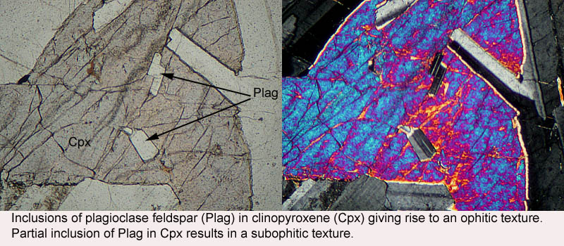
Textura ofítica e subofítica
Subophitic and ophitic texture in thin-section. The image at left was obtained in plane-polarized transmitted light; the one at right was obtained in cross-polarized transmitted light.

Slide 28
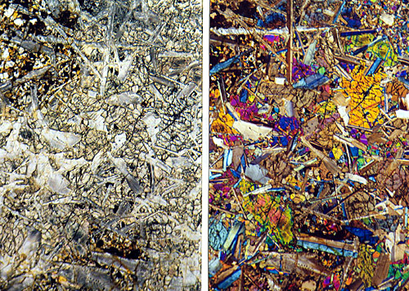
Textura subofítica
Example of a subophitic eucrite basalt with augite partially enclosed by plagioclase (white in both images; PPL, left; XPL, right). Height is 3 mm. Image © 2005 T. E. Bunch.

Slide 29
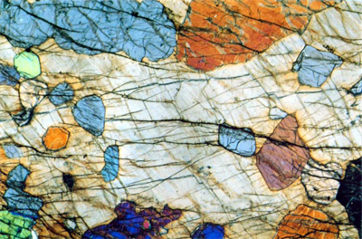
Poikilitic texture. Orthopyroxene oikocryst^{(*)} that encloses rounded chadacrysts of olivine. Image height = 17 mm. Image © T. E. Bunch, 2007
^{(*)}Poikilitic pyroxene (oikocrysts)

Slide 30
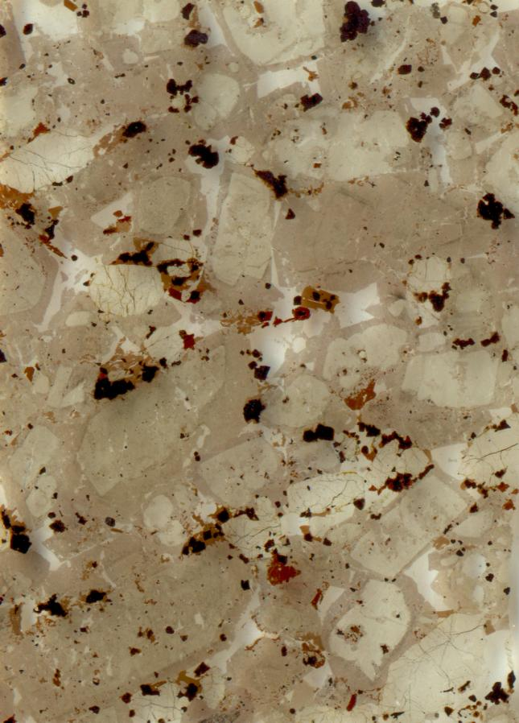
Maciço Ponte Nova – Aspectos Petrográficos
Rogério G. Azzone
Fases cumulus principais
diopsídio e Ti-augita
olivina (crisolita)
± Ti-magnetita e ilmenita
± Plagioclásio
± Apatita
Assembléia intercumulus
Ti-augita (sobrecrescimento)
Ti-magnetita e ilmenita
Apatita
plagioclásio
kaersutita (poiquilítico a intersticial)
biotita (poiquilítica a intersticial)
feldspato alcalino (intersticial)
nefelina (intersticial)
zirconolita e badeleíta (traço)
sulfetos (traço)
5 mm

Slide 31
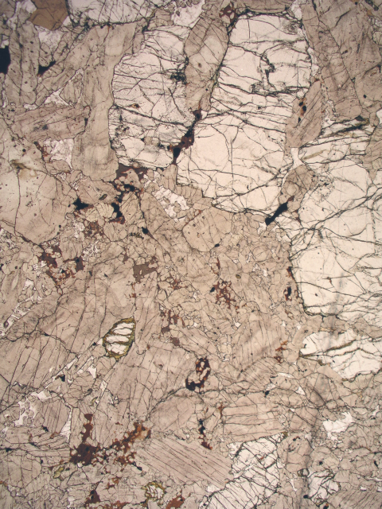
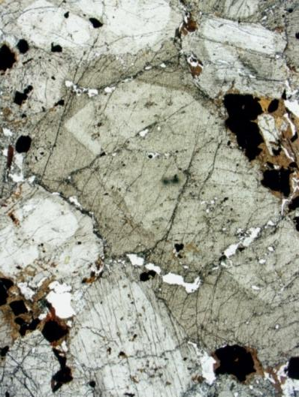
Maciço Ponte Nova – Aspectos Petrográficos
Olivina clinopiroxenitos a clinopiroxenitos com olivina
1 mm
1 mm

Slide 32
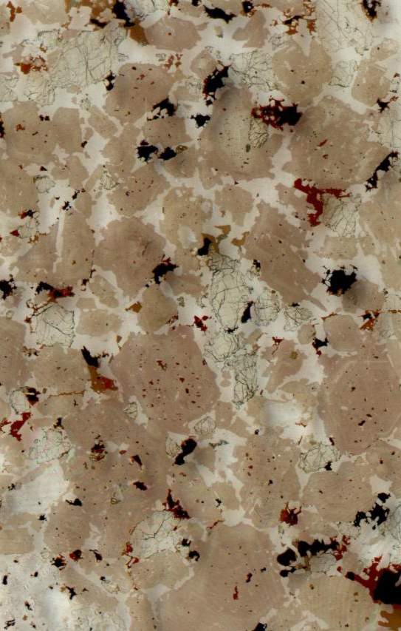
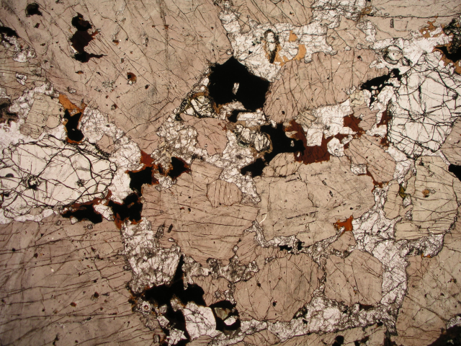
Maciço Ponte Nova – Aspectos Petrográficos
Olivina melagabros a melagabros com olivina cumuláticos
Ortocumulatos
1 mm
5 mm

Slide 33
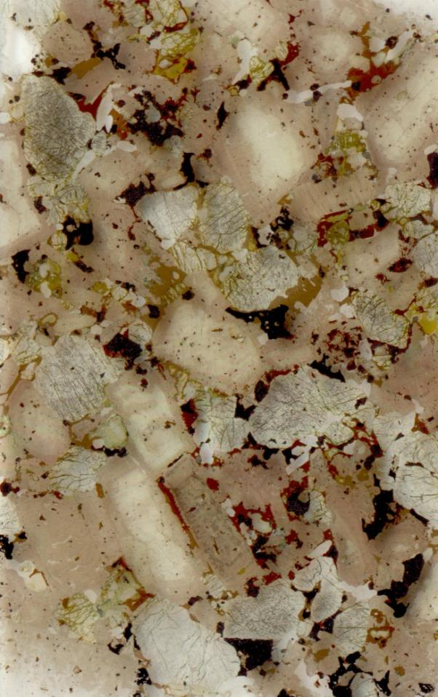
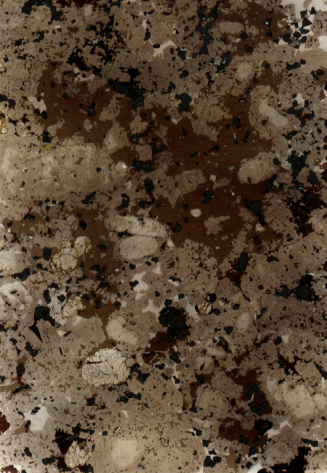
Olivina-kaersutita clinopiroxenitos, biotita-kaersutita clinopiroxenitos
0,5 cm
0,5 cm

Slide 34
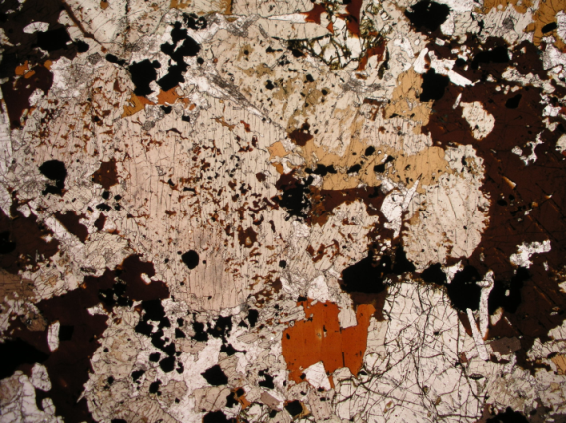
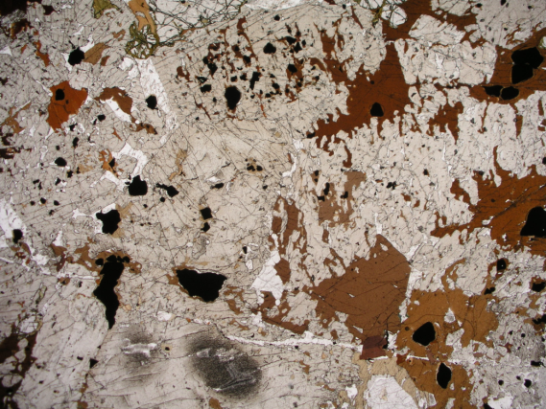
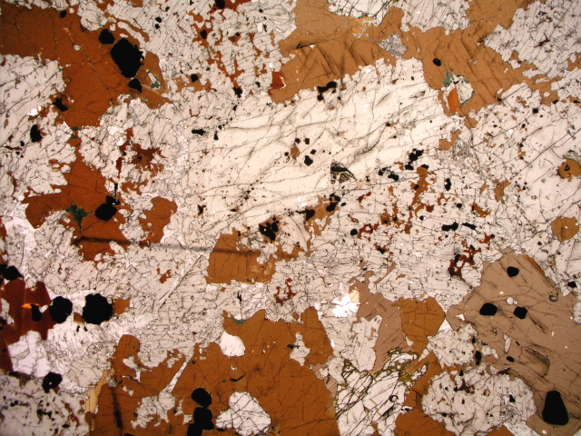
1 mm
1 mm
1 mm

Slide 35
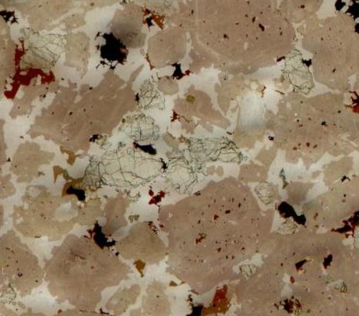
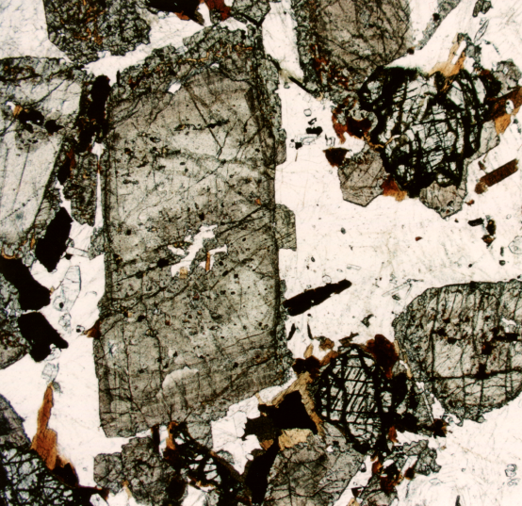
Síntese - Material Intercumulus maciço Ponte Nova
Rochas Cumuláticas
Processos cumuláticos
(formação trama cumulática)
Processos pós-cumulus
(material intercumulus)
Sobrecrescimento
dos cristais cumulus de clinopiroxênio
1 mm
Preenchimento pós-cumulus Simples
(Cristalização de plagioclásio, ilmenita, magnetita,
apatita, karsutita, biotita, feldspato alcalino, nefelina)
Intercumulus representativo, nos diferentes níveis
da sequência cumulática, de líquidos aprisionados
no momento da acumulação.
1 mm

Slide 36
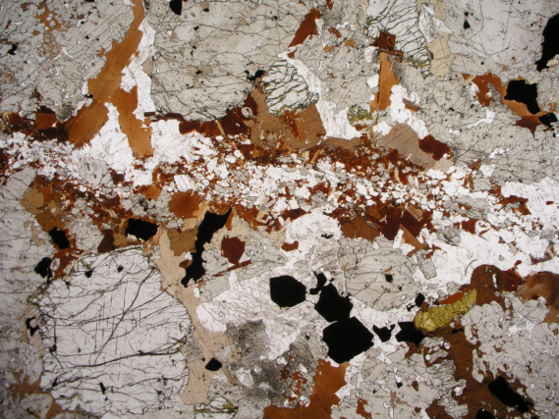
Síntese - Material Intercumulus maciço Ponte Nova
Rochas Cumuláticas
1 mm
Processos cumuláticos
(formação trama cumulática)
Processos pós-cumulus
(material intercumulus)
Substituição pós-cumulus
Reação de cristais cumulus mais precocemente formados associados aos cumulatos ultramáficos) com diferenciados félsicos finais enriquecidos em voláteis
Após a interação, líquidos residuais sofrem migração
Cumulatos ricos em Biotita e Anfibólio
Texturas de corrosão proeminentes
1 mm

Slide 37
Lavas Ultramáficas
Komatiitos – Texturas

Slide 38
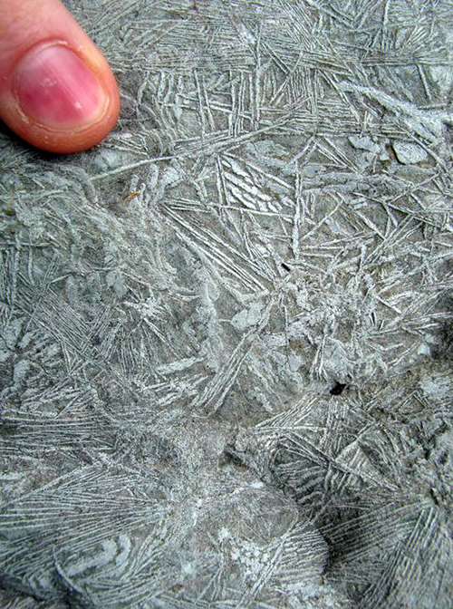
Komatiite from Komati river (Africa). Note the Spinifex Texture. From James St. John.
Spinifex Texture in a komatiite Sample from Abitibi Greenstone Belt. From Ryan Anderson.
Notes:
Durante a cristalização muito rápida do líquido magmático, a taxa de crescimento cristalino ultrapassa a taxa de difusão química no líquido magmático, deixando um cristal em crescimento cecado por uma zona de liquido magmático empobrecido em mg2sio4 em comparação com outros constituintes do líquido; o empobrecimento em mg2sio4 inibe o crescimento adicional em diversas faces do cristal

Slide 39
Komatiites are rare ultramafic volcanic rocks. This sample displays the characteristic "spinifex texture" defined by extremely acicular olivine phenocrysts--probably a sign of rapid crystallization from a significantly-undercooled magma.

Slide 40
Vernon, 2004
Notes:
Experimental nefelina
N e G declinam com o resfriamento, porque as temperaturas mais baixas reduzem as taxas de difusão dos compoenetes químicos e aumentam a viscosidade do fundido

Slide 43
Notes:
Formato do grão varia de acordo com:
Características particulares do mineral;
Composição do fundido;
Taxa de Resfriamento!!!!
Between such crystals, and comprising about half of the spinifex zone of the flow, is a finer-grained aggregate of devitrified glass, skeletal to feathery clinopyroxenes, and skeletal chromites (Figure 19.14c). Olivine crystals are largest at the base of the spinifex zone and are oriented subperpendicular
to flow margins; they grew normal to the cooling surface in the direction of maximum supersaturation (compare comb layering, Figure 7.47

Slide 44
Magmas Ultrabásicos
KIMBERLITOS

Slide 45
Kimberlitos (Grupos I e II)
Mineralogia
Principal: Olivina (em muitos casos, alterada para serpentina)
Matriz: Espinélio , perovskita, apatita, calcita, flogopita, diopsídio, monticelita, serpentina, fases acessórias exóticas
Xenólitos (crustais e mantélicos)
Xenocristais: olivina, granada, espinélio, Cr-diopsídio, flogopita e diamante.
Corpos: pipes, diques, sills e, raramente, lavas
Fácies descritivas: Cratera, pipe e “zonas de raiz”
(crater, pipe, root zones)

